Slide 1


Predikcija dijabetesa
Srđan Lazić, Mario Golemović

Slide 2
Ideja Zadatka
Napisati program u python-u koji ce uz pomoć neuronskih mreža i tehnika dubokog učenja, predvidjeti ima li određena osoba dijabetes ili ne na temelju određenih parametara iz istraživanja urađenih na slikama krvi.
Zadatak koji smo odlučili riješiti, obuhvaćen je teorijom nadziranog učenja u nauci primjenjenog strojnog učenja, a konkretno spada pod skupinu klasifikacijskih problema.
Pri rješavanju zadatka, koristili smo tensorflow keras biblioteke za duboko učenje neuronske mreže, te na kraju evaluirali naš model uz pomoć mjernih jedinica „matrice zabune”.

Slide 3
Programski kod zadatka
import matplotlib.pyplot as plt import numpy as np import seaborn as sns import pandas as pd from keras.layers import Dense, Dropout from keras.models import Sequential from sklearn.model_selection import train_test_split from sklearn.preprocessing import StandardScaler from sklearn.metrics import confusion_matrix

Slide 4
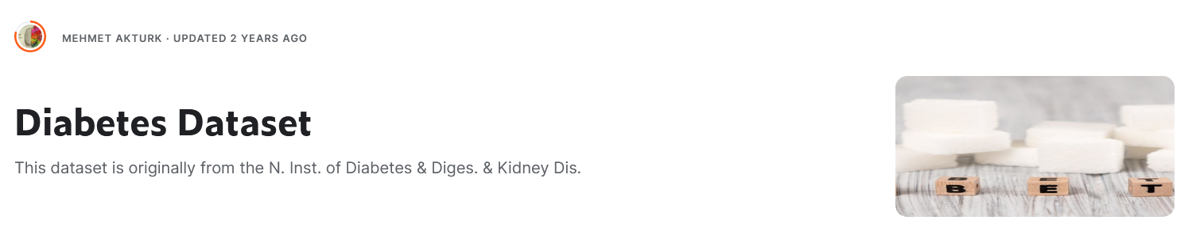
Učitavanje „csv” datoteke u programski kod
df = pd.read_csv('diabetes.csv') print(df.info()) print(df.describe()) print(df.isnull().sum())
Prije početka obrade csv datoteke i samog pokretanja učenja neuronske mreže, najbitnije je dobro istražiti dataset koji nam je ponuđen
https://www.kaggle.com/datasets/mathchi/diabetes-data-set

Slide 5
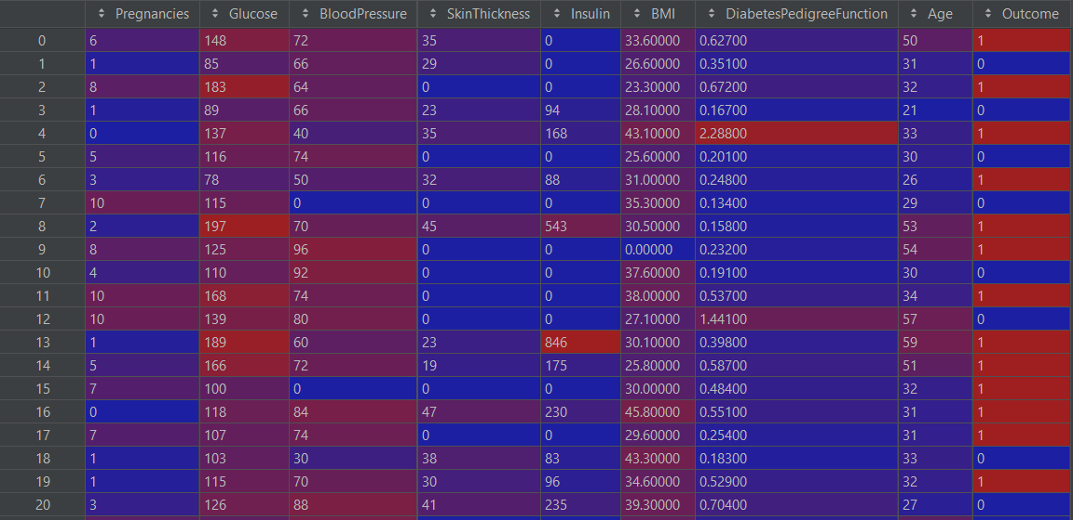
.
.
.

Slide 6
Zbog nedostataka mjerenja u dataset-u, morali smo nadomjestiti podatke.
df['Glucose'] = df['Glucose'].replace(0, df['Glucose'].mean()) df['BloodPressure'] = df['BloodPressure'].replace(0, df['BloodPressure'].mean()) df['BMI'] = df['BMI'].replace(0, df['BMI'].median()) df['SkinThickness'] = df['SkinThickness'].replace(0, df['SkinThickness'].median()) df['Insulin'] = df['Insulin'].replace(0, df['Insulin'].median())

Slide 7
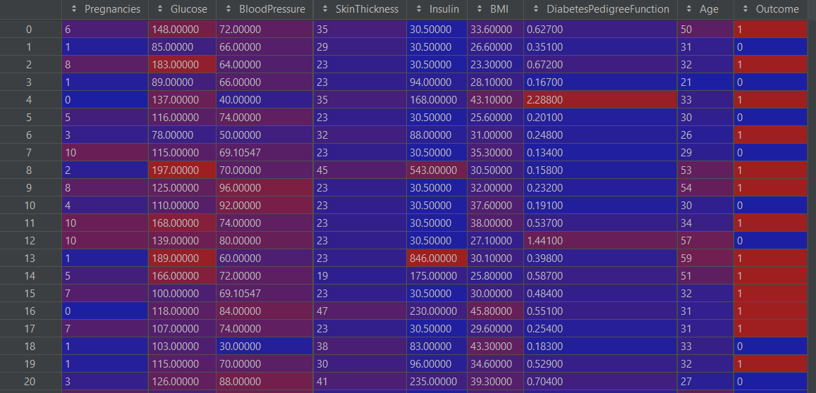
.
.
.

Slide 8
Zbog vlastite znatiželje i potrebe za širokim znanjem, naša ideja je dobro upoznati se generalno s problemom dijabetesa u svijetu.
Upoznati se s parametrima analize slike krvi.
Što to točno utječe na krajnji ishod?

Slide 9
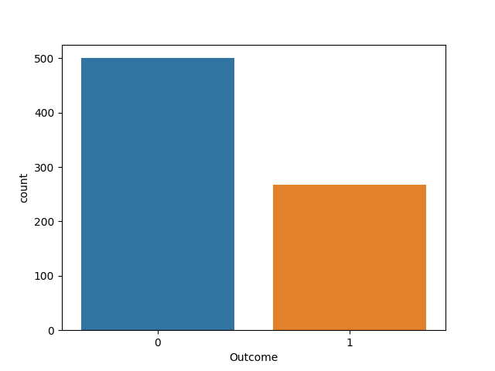

Slide 10
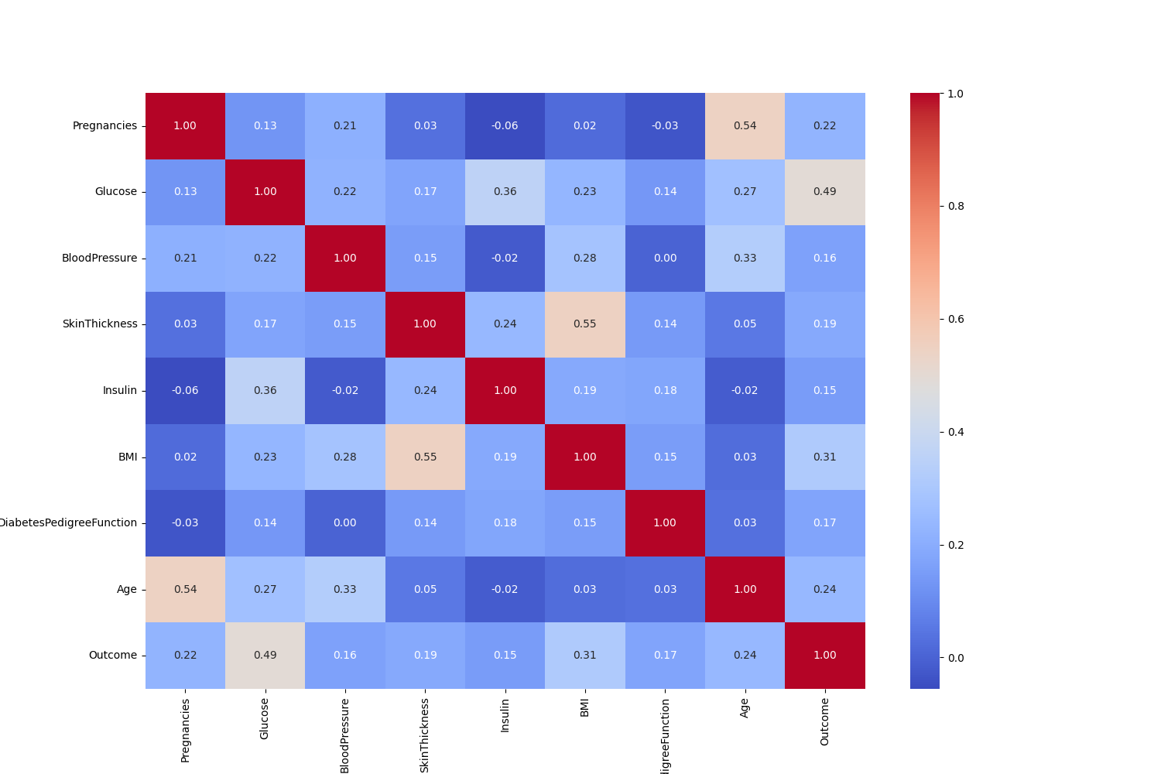
Možemo primjetiti kako na krajni ishod jako utječu:
Razina glukoze u krvi
BMI
Dobna starost
Broj ukupnih trudnoća ako se radi o osobi ženskog spola

Slide 11
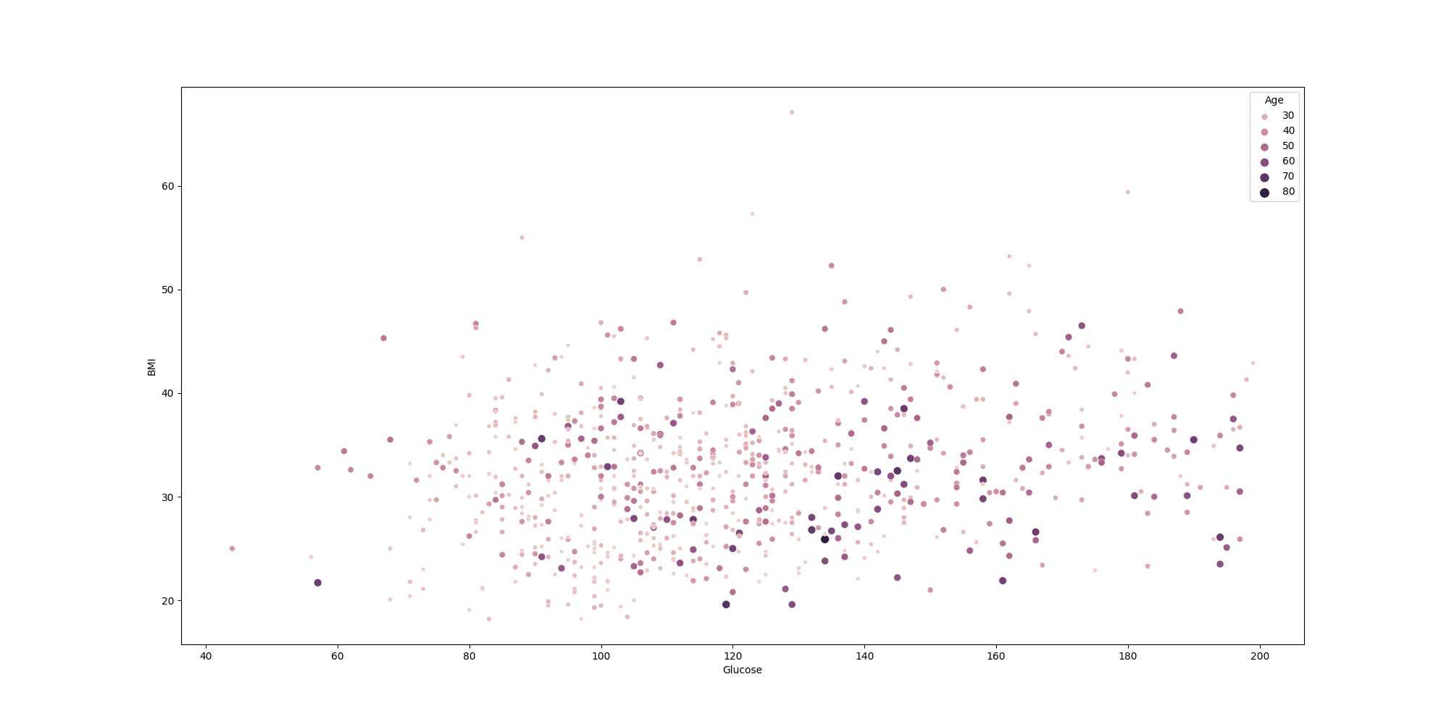

Slide 12
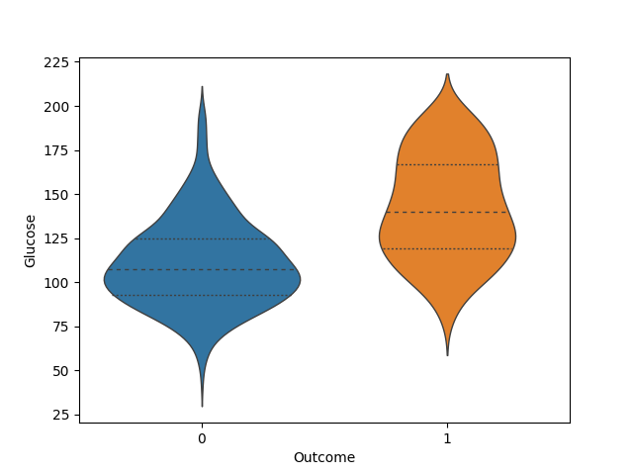
Prema našim istraživanjima normalna razina glukoze u krvi je ispod 140mg/dL krvi, preko toga stvara visoku šansu za razvijanje dijabetesa

Slide 13
#izvlacimo podatke iz dataseta koji su nam potrebni dataset = df.values x = dataset[:, 0:8] y = dataset[:, 8] #skaliramo podatke scaler = StandardScaler() x = scaler.fit_transform(x) print(x) #dijelimo skup izvucenih podataka na train i test skupove x_train, x_test, y_train, y_test = train_test_split(x, y, random_state=42)

Slide 14
#konfiguracija mreze, tu pokusavamo definirati kako ce nas model za predikciju izgledati model = Sequential() model.add(Dense(units=8, input_dim=8, kernel_initializer='normal', activation='relu')) model.add(Dense(units=200, input_dim=8, kernel_initializer='normal', activation='relu')) model.add(Dense(units=64, input_dim=200, kernel_initializer='normal', activation='relu')) model.add(Dropout(0.25)) model.add(Dense(units=1, activation='sigmoid')) model.summary()

Slide 15
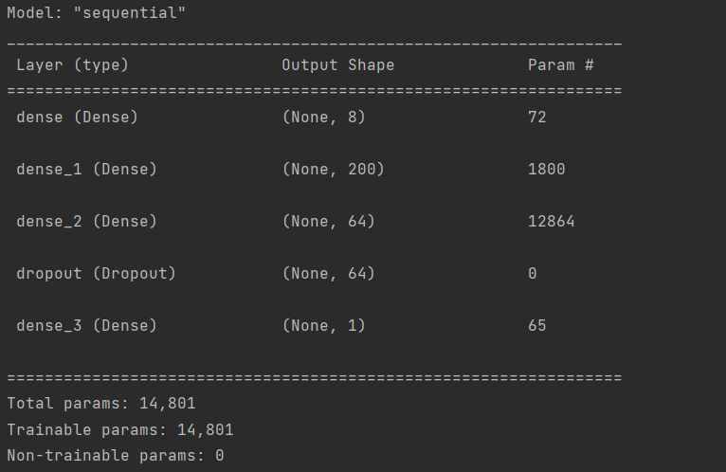

Slide 16
#podesavanje karakteristika procesa ucenja model.compile(loss='binary_crossentropy', optimizer='adam', metrics=['accuracy']) #provedba ucenja modela model.fit(x_train, y_train, epochs=200, batch_size=5)

Slide 17
#confusion_matrix y_pred = model.predict(x_test) y_pred = (y_pred > 0.5).astype('int') cf_matrix = confusion_matrix(y_test, y_pred) sns.heatmap(cf_matrix, annot=True, cmap='Blues') plt.show()

Slide 18
